Slide 1
ONE TIME JOB 演習
2005年度 新入社員研修

Slide 2
Agenda
ONE TIME JOB 申請 とは
ONE TIME JOB 実行演習
ONE TIME JOB (参照資料）

Slide 3
1：ONE TIME JOB 申請とは
目的
本番環境で移管されていないJOBを一時的に実行させる為に、SDCにて処理を行う。
（ ＝ PRODUCTION USER ID(USER-ID=xxxxU1）やUSER=DPC を使用したJOB ）
ONE TIME JOBで行う処理の具体例
  Production Data Setをカタログ/修正する時
  DB2のTABLEをCREATEする時、データをINITIALIZEする時
  REPORTの出力を行うJOBを流す時
  IC(IBM CONFIDENCIAL)DATA SETを参照するJOBを流す時
  TAPEへのINPUT/OUTPUT JOBを流す時

Slide 4
２：ONETIME JOB 実行演習
データセット「SX01.DS.EXERCISE.COPYFROM.DATA1」を
データセット「SX01.DS.K20.EXERCISE.ONETIME」に
コピーするONETIMEJOBを実行してください。
K20の部分は各自に与えられた名前を使用してください。
（注意）SX01は研修用アプリケーションのため本番環境はQHEA（開発環境）にあります。
演習手順
１．任意の場所にONETIMEJOB用のJCLを作成（SX01K020のJCLを参考）
２．１のJOBカード、メンバー名、データセット名をテスト用に変更してテスト
３．テスト済みJCLを本番用に変更してSB37.ONETIME.JCLMにコピー
４．JOBカード、メンバー名をONETIME JOB用に修正（USER=SX01U1で実行）
５．JCLチェックの実行
６．SDC-DBよりONTIME JOB申請
７．POTR申請
８．SDC-DBより実行依頼
９．結果の確認
１０．SDC-DBのONE TIME JOB申請書をCLOSE

Slide 5
演習手順
２. １のJOBカード、メンバー名、データセット名をテスト用に変更してテスト
000100 //E33634GO JOB (F9500B,SX01,31),
000300 // 09500,CLASS=O,REGION=4M,MSGCLASS=R,NOTIFY=E33634
000521 //*-------------------------------------------------------------------
000522 //* SCRATCH DATASET
000523 //*-------------------------------------------------------------------
000600 //SCRATCH EXEC MSSSCR2
000700 DSN=SX01I.DS.EXERCISE.K20.ONETIME
000800 /*
001810 //*-------------------------------------------------------------------
001820 //* COPY DATASET
001830 //*-------------------------------------------------------------------
001870 //COPY PROC
001871 //STEP01 EXEC PGM=IEBGENER
001880 //SYSPRINT DD SYSOUT=*
001890 //SYSUT1 DD DSN=SX01.DS.EXERCISE.COPYFROM.DATA1,DISP=SHR
001891 //SYSUT2 DD DSN=SX01I.DS.EXERCISE.K20.ONETIME,
001895 // DISP=(,CATLG),
001900 // SPACE=(TRK,(3,3),RLSE),
002000 // DCB=(RECFM=FB,LRECL=80,BLKSIZE=8000)
002100 //SYSIN DD DUMMY
002110 // PEND
002200 //*
002300 //COPY1 EXEC COPY
←JOBカードをテスト用に変更
←データセット名を I 付に変更
←データセット名を I 付に変更

Slide 6
演習手順
４．JOBカード、メンバー名をONETIME JOB用に修正（USER=SX01U1で実行）
←JOB名、MSGCLASS、USER、CLASSをONETIME用に変更
000100 //SX01OTJK JOB (F9500B,SX01,41),
000300 // 09500,CLASS=A,MSGCLASS=J,REGION=4M,USER=SX01U1
000400 /*XEQ JKWIS01
000500 /*ROUTE PRINT JKWIS04
000521 //*-------------------------------------------------------------------
000522 //* SCRATCH DATASET
000523 //*-------------------------------------------------------------------
000600 //SCRATCH EXEC MSSSCR2
000700 DSN=SX01.DS.EXERCISE.K20.ONETIME
000800 /*
001810 //*-------------------------------------------------------------------
001820 //* COPY DATASET
001830 //*-------------------------------------------------------------------
001870 //COPY PROC
001871 //STEP01 EXEC PGM=IEBGENER
001880 //SYSPRINT DD SYSOUT=*
001890 //SYSUT1 DD DSN=SX01.DS.EXERCISE.COPYFROM.DATA1,DISP=SHR
001891 //SYSUT2 DD DSN=SX01.DS.EXERCISE.K20.ONETIME,
001895 // DISP=(,CATLG),
001900 // SPACE=(TRK,(3,3),RLSE),
002000 // DCB=(RECFM=FB,LRECL=80,BLKSIZE=8000)
002100 //SYSIN DD DUMMY
002110 // PEND
002200 //*
002300 //COPY1 EXEC COPY
←実行マシン指定、JOBLOGの落ちるマシンの指定

Slide 7
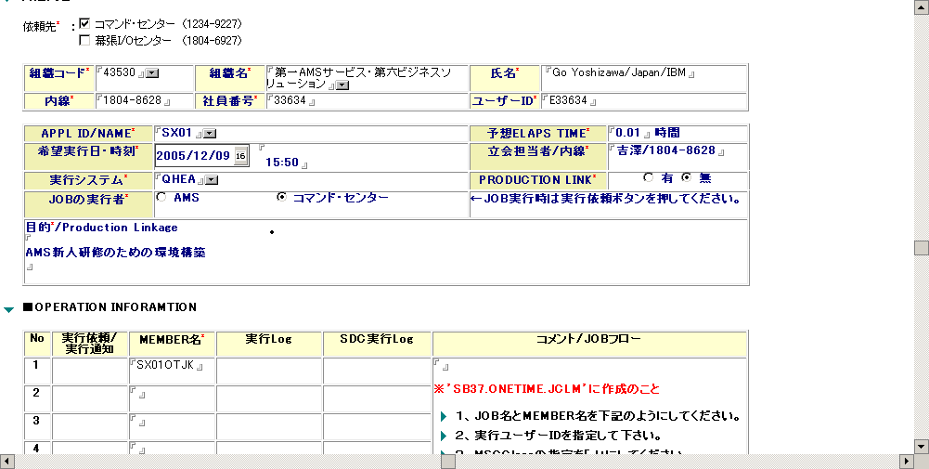
演習手順
６．SDC-DBよりONTIME JOB申請
ONETIME JOB申請書サンプル
予想ELAPS TIMEはテストの
JOBログ等から取得
実行システムは今回QHEAを指定
JOBの実行者はコマンドセンターを指定
MEMBER名はJOB名と同じにする

Slide 8
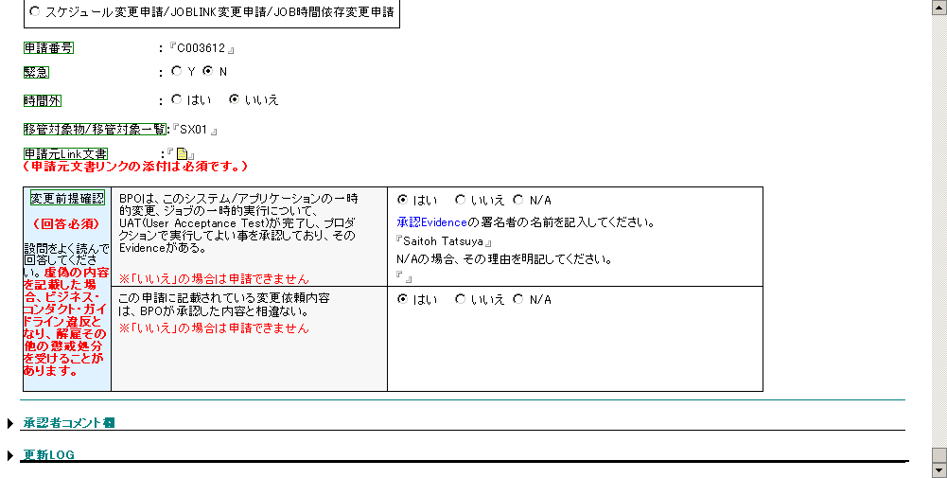
演習手順
７．POTR申請
POTR サンプル
ONETIMEJOB申請書の申請書番号を記入する。
ONETIMEJOB申請書の文書リンクを必ず添付
（忘れると却下されます）

Slide 9
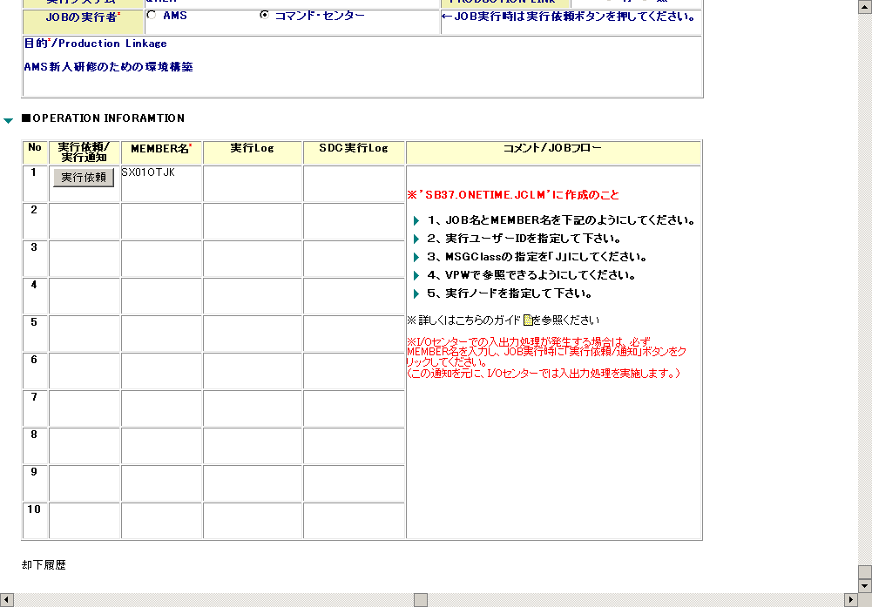
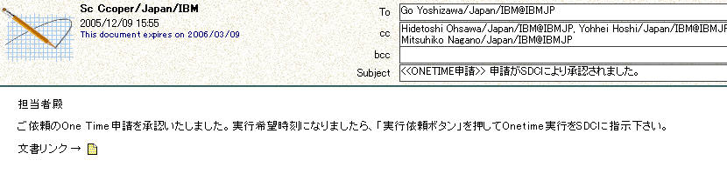
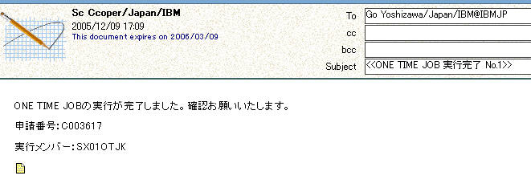
演習手順
８．SDC-DBより実行依頼
ONETIME JOB申請書
POTRが承認されるとSDCより以下のメールが届くの。
ONETIMEJOB申請書を開くと「実行依頼」ボタンが表示されているので
押下してSDCに実行を依頼する。
実行依頼後、しばらく待つと以下のような実行完了通知がSDCより送られてくる。

Slide 10
演習手順
９．結果の確認
JOBLOGを確認（QHBDのVPWより）
データセットを確認（QHEAより）
VPW.SX01OTJK.D1209.T1708 Columns 00001 00072
d ===> Scroll ===> CSR
***************************** データの始め *****************************
VPW** X4F8 *J*343*17:08*SX01OTJK*JOB02208*VPW *VPW *
VPW//PRT001 DD SYSOUT=*,DCB=(RECFM=VBA)
1 J E S 2 J O B L O G -- S Y S T E M Q H E A --
0
17.07.40 JOB02208 ---- FRIDAY, 09 DEC 2005 ----
17.07.40 JOB02208 ICH70001I SX01U1 LAST ACCESS AT 14:17:24 ON FRIDAY
17.07.40 JOB02208 $HASP373 SX01OTJK STARTED - INIT 64 - CLASS A - SY
17.07.40 JOB02208 IEF403I SX01OTJK - STARTED - TIME=17.07.40
17.07.41 JOB02208 - --TIMINGS
17.07.41 JOB02208 -JOBNAME STEPNAME PROCSTEP RC EXCP CPU S
17.07.41 JOB02208 -SX01OTJK SCRATCH A 00 33 .00 .
17.07.41 JOB02208 -SX01OTJK SCRATCH B 00 18 .00 .
17.07.41 JOB02208 -SX01OTJK COPY1 STEP01 00 18 .00 .
17.07.41 JOB02208 IEF404I SX01OTJK - ENDED - TIME=17.07.41
17.07.41 JOB02208 -SX01OTJK ENDED. NAME-09500 TOTAL CP
17.07.41 JOB02208 $HASP395 SX01OTJK ENDED
0------ JES2 JOB STATISTICS ------
- 09 DEC 2005 JOB EXECUTION DATE
- 25 CARDS READ
sssssssssssssssssssssssssssssssssssssssssssssssssssssssssssssssssssssssssssssss
VIEW SX01I.DS.EXERCISE.K20.ONETIME 欄 . : 00001 00072
コマンド ===> スクロール ===> CSR
****** ***************************** データの始め *****************************
==MSG> - 警告 - UNDO コマンドは、あなたが編集プロファイルを
==MSG> "RECOVERY ON" コマンドで変更するまで使えません。
000100 SHINJIN KENSHU TEST DATASET SONO1
****** **************************** データの終り ****************************
↑データセットがCOPYされて作成されていること
を確認RC=00であることを確認
←RC=00であることを確認

Slide 11
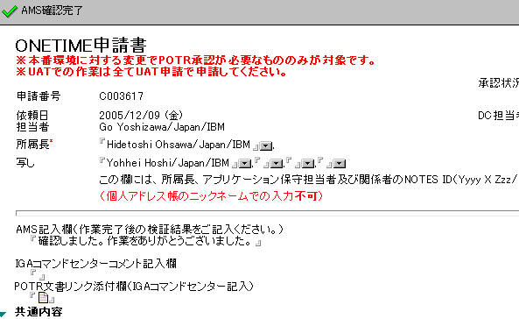
演習手順
１０．SDC-DBのONE TIME JOB申請書をCLOSE
ONETIME JOB申請書
←AMS確認完了を押下
←AMS記入欄を記述

Slide 12
３．ONE TIME JOB（参照資料）
2005年度 新入社員研修

Slide 13
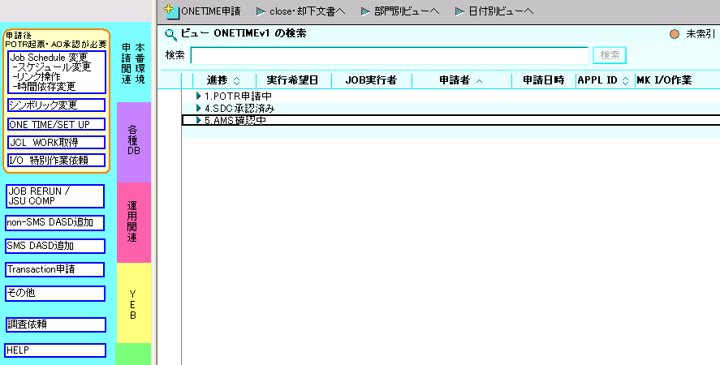
３：ONE TIME JOB 申請方法
１）AMS-SDC DB からONE TIME 申請書を開く。

Slide 14
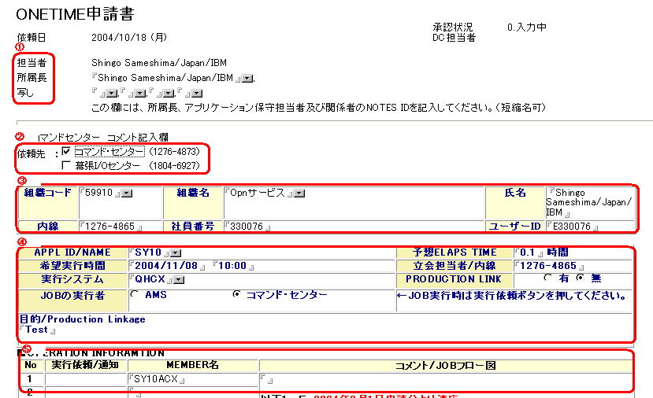
３：ONE TIME JOB 申請方法
２） 申請書記入
①所属長のNOTES IDを記入
②依頼先 I/O処理がある場合は、幕張I/Oセンターにチェックを入れる。
③組織コード、組織名、氏名、内線、社員番号、ユーザーIDを記入
④Appl ID、予想ELAPS Time、希望実行時間、内線、実行システム、Production Linkの有無を記入
⑤Menber名（JOB名）を記入（注意事項などがあればコメント欄に記入）

Slide 15
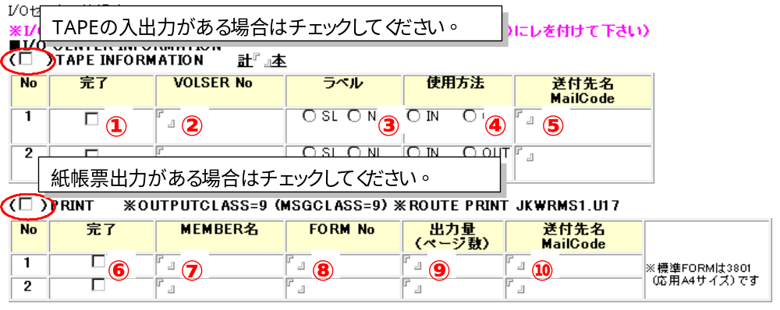
３：ONE TIME JOB 申請方法
２）申請書記入（I/O部分）
Tape
①完了 作業完了後、I/Oセンターにてチェックします
②VOLSER TAPEのVOLSER名を入力して下さい。
③ラベル ラベルを選択してください。
④使用方法 TAPEの使用方法を選択してください。
⑤送付先名 作業完了後の送付先の受取担当者、MailCodeを入力してください。
Print（紙出力）
⑥完了 作業完了後、I/Oセンターにてチェックします。
⑦MEMBER名 OUTPUTを作成するJOB名を入力して下さい。
⑧Form No. 使用する帳票のForm No.を入力して下さい。
⑨出力量 ページ数を入力してください。
⑩送付先名 作業完了後の送付先の受取担当者、MailCodeを入力してください。

Slide 16
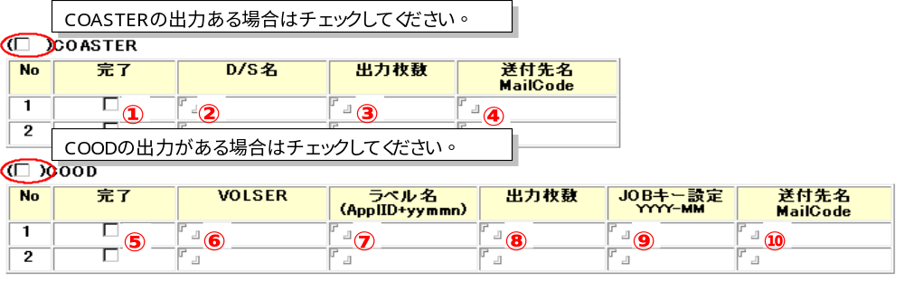
３：ONE TIME JOB 申請方法
２）申請書記入（I/O部分）
COASTER
①完了 作業完了後、I/Oセンターにてチェックします。
②D/S名 COASTERで使用するRequestファイルのD/S名を入力して下さい。
③出力枚数 出力される枚数を入力してください。
④送付先名 作業完了後の送付先の受取担当者、MailCodeを入力してください。
COOD
⑤完了 作業完了後、I/Oセンターにてチェックします。
⑥VOLSER 出力するTAPEのVOLSER名を入力してください。
⑦Form No. CD-ROMのラベル名（Appl ID+yymmn）を入力してください。
⑧出力量 出力枚数を入力してください。
⑨JOBキー設定 作成するCOOD帳票に設定するJOBキーを入力してください。
⑩送付先名 作業完了後の送付先の受取担当者、MailCodeを入力してください。

Slide 17
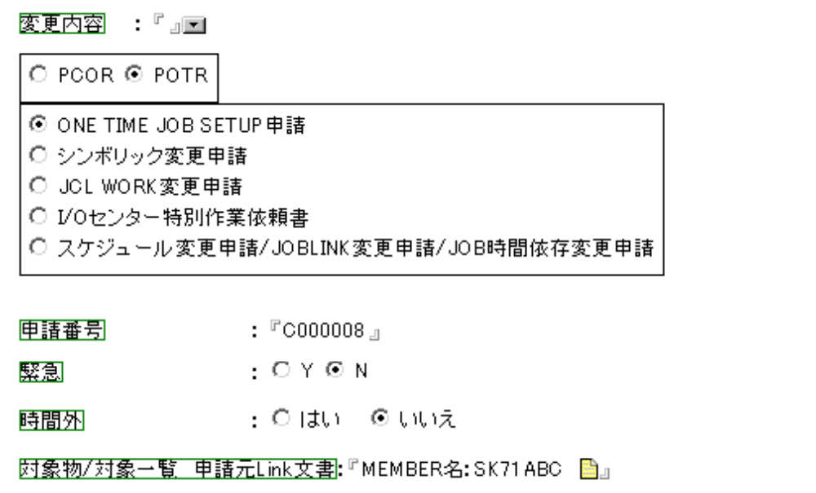
３：ONE TIME JOB 申請方法
  ３） POTR (ONE TIME JOB SETUP 申請)
①AMS-SDC DBで入力したONETIME 申請No.を記入
②AMS-SDC DBで入力したONETIME申請書の文書リンクを添付
ここに文書リンクを張らなければ再申請・再承認になるので要注意

Slide 18
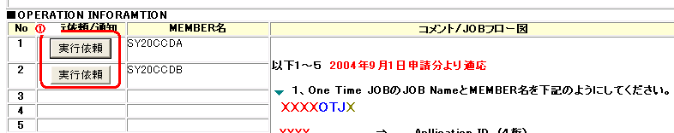

３：ONE TIME JOB 申請方法
４） One Time JOBの実行依頼
①実行依頼ボタンを押す。 ⇒ ５、AMS確認中
５） One Time JOBの実行後、完了報告（SDC実施）
①コマンドセンターコメント欄に記入する。

Slide 19
３：ONE TIME JOB 申請方法
<ONE TIME JOB の注意事項>
１） ONE TIME JOB用のJCL を、「SB37.ONETIME.JCLM」に作成する。
２） JOB名とMEMBER名を次のように指定する。
「XXXXOTJX」
XXXX → Application ID （4桁）
OTJ → ONE TIME JOB（英3文字、変更・省略不可）
X → Suffix （任意の英数字1桁）
３） 実行ユーザーID を指定する。
４） MSGClass の指定を「J」にする。
５） VPWで参照できるようにする。
６） 実行ノードを指定する。

Slide 20
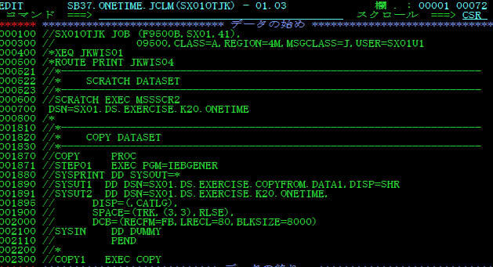
３：ONE TIME JOB 申請方法
<ONE TIME JOB のJCL 例>

